Slide 1
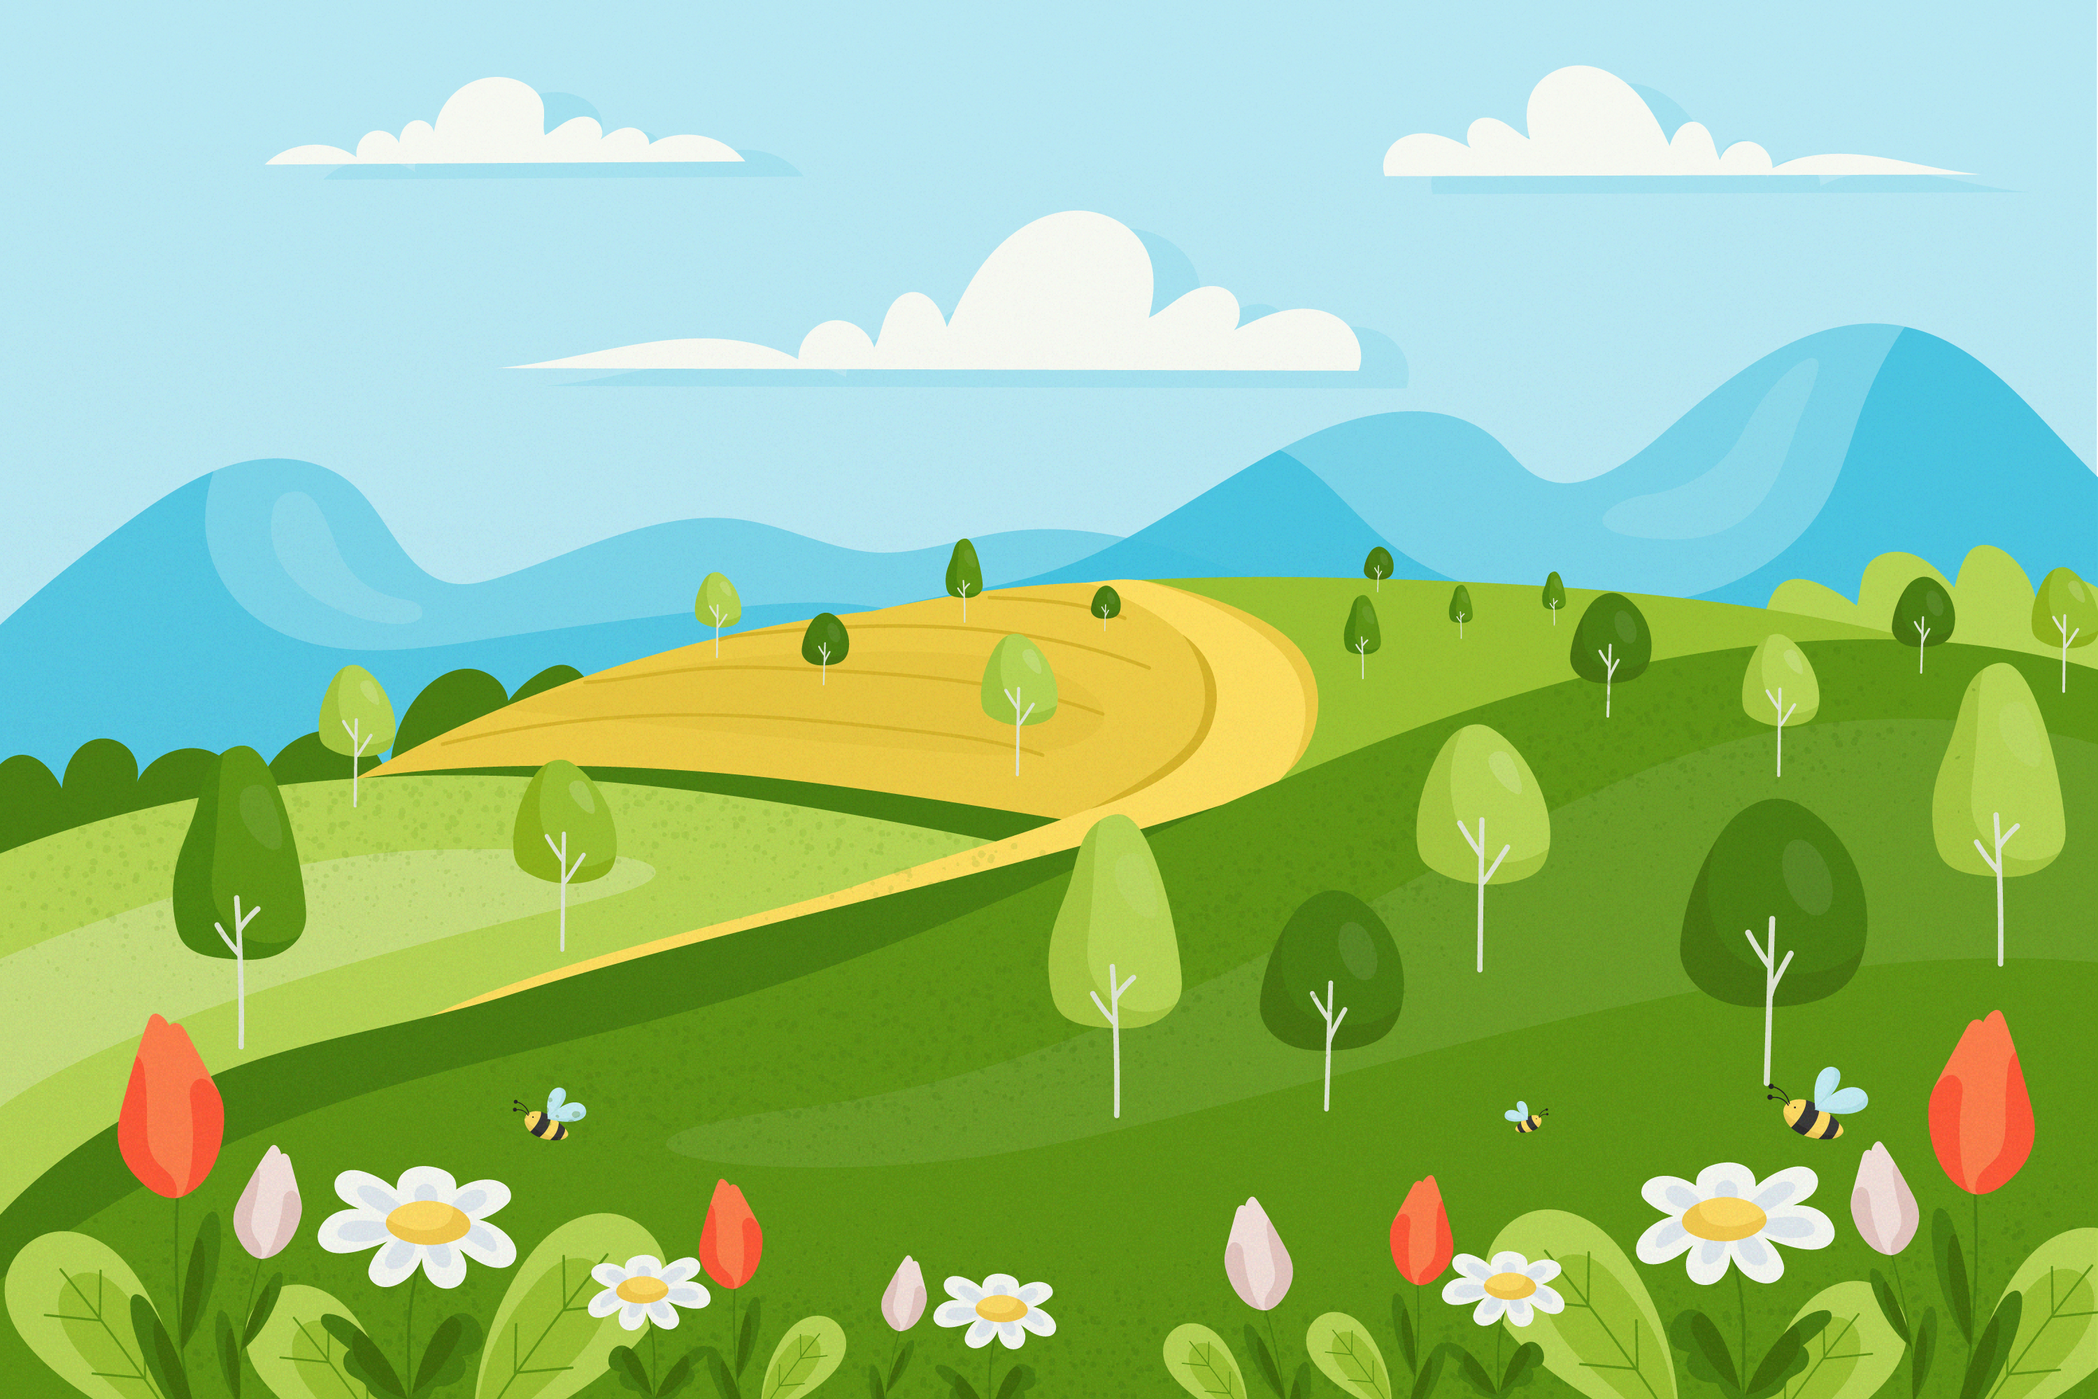




Nghe - Viết
Em nghĩ về Trái Đất
_ Trang 120

Slide 2



Slide 3



Tìm tên riêng nước ngoài viết đúng và chép vào vở

Slide 4


Slide 5

Em nghĩ về Trái Đất
Em vươn vai đứng dậy
Trái Đất đã xanh rồi
Giữa biêng biếc mây trời
Tiếng chim vui ngọt quá.
Quàng khăn xanh biển cả
Khoác áo thơm hương rừng
Trái Đất mang trên lưng
Những đứa con của đất.
Như ban mai nắng ấm
Lung linh bờ thảo nguyên
Hãy giữ được bình yên
Cho hoa thơm thơm mãi.
(Nguyễn Lãm Thắng)

Slide 6
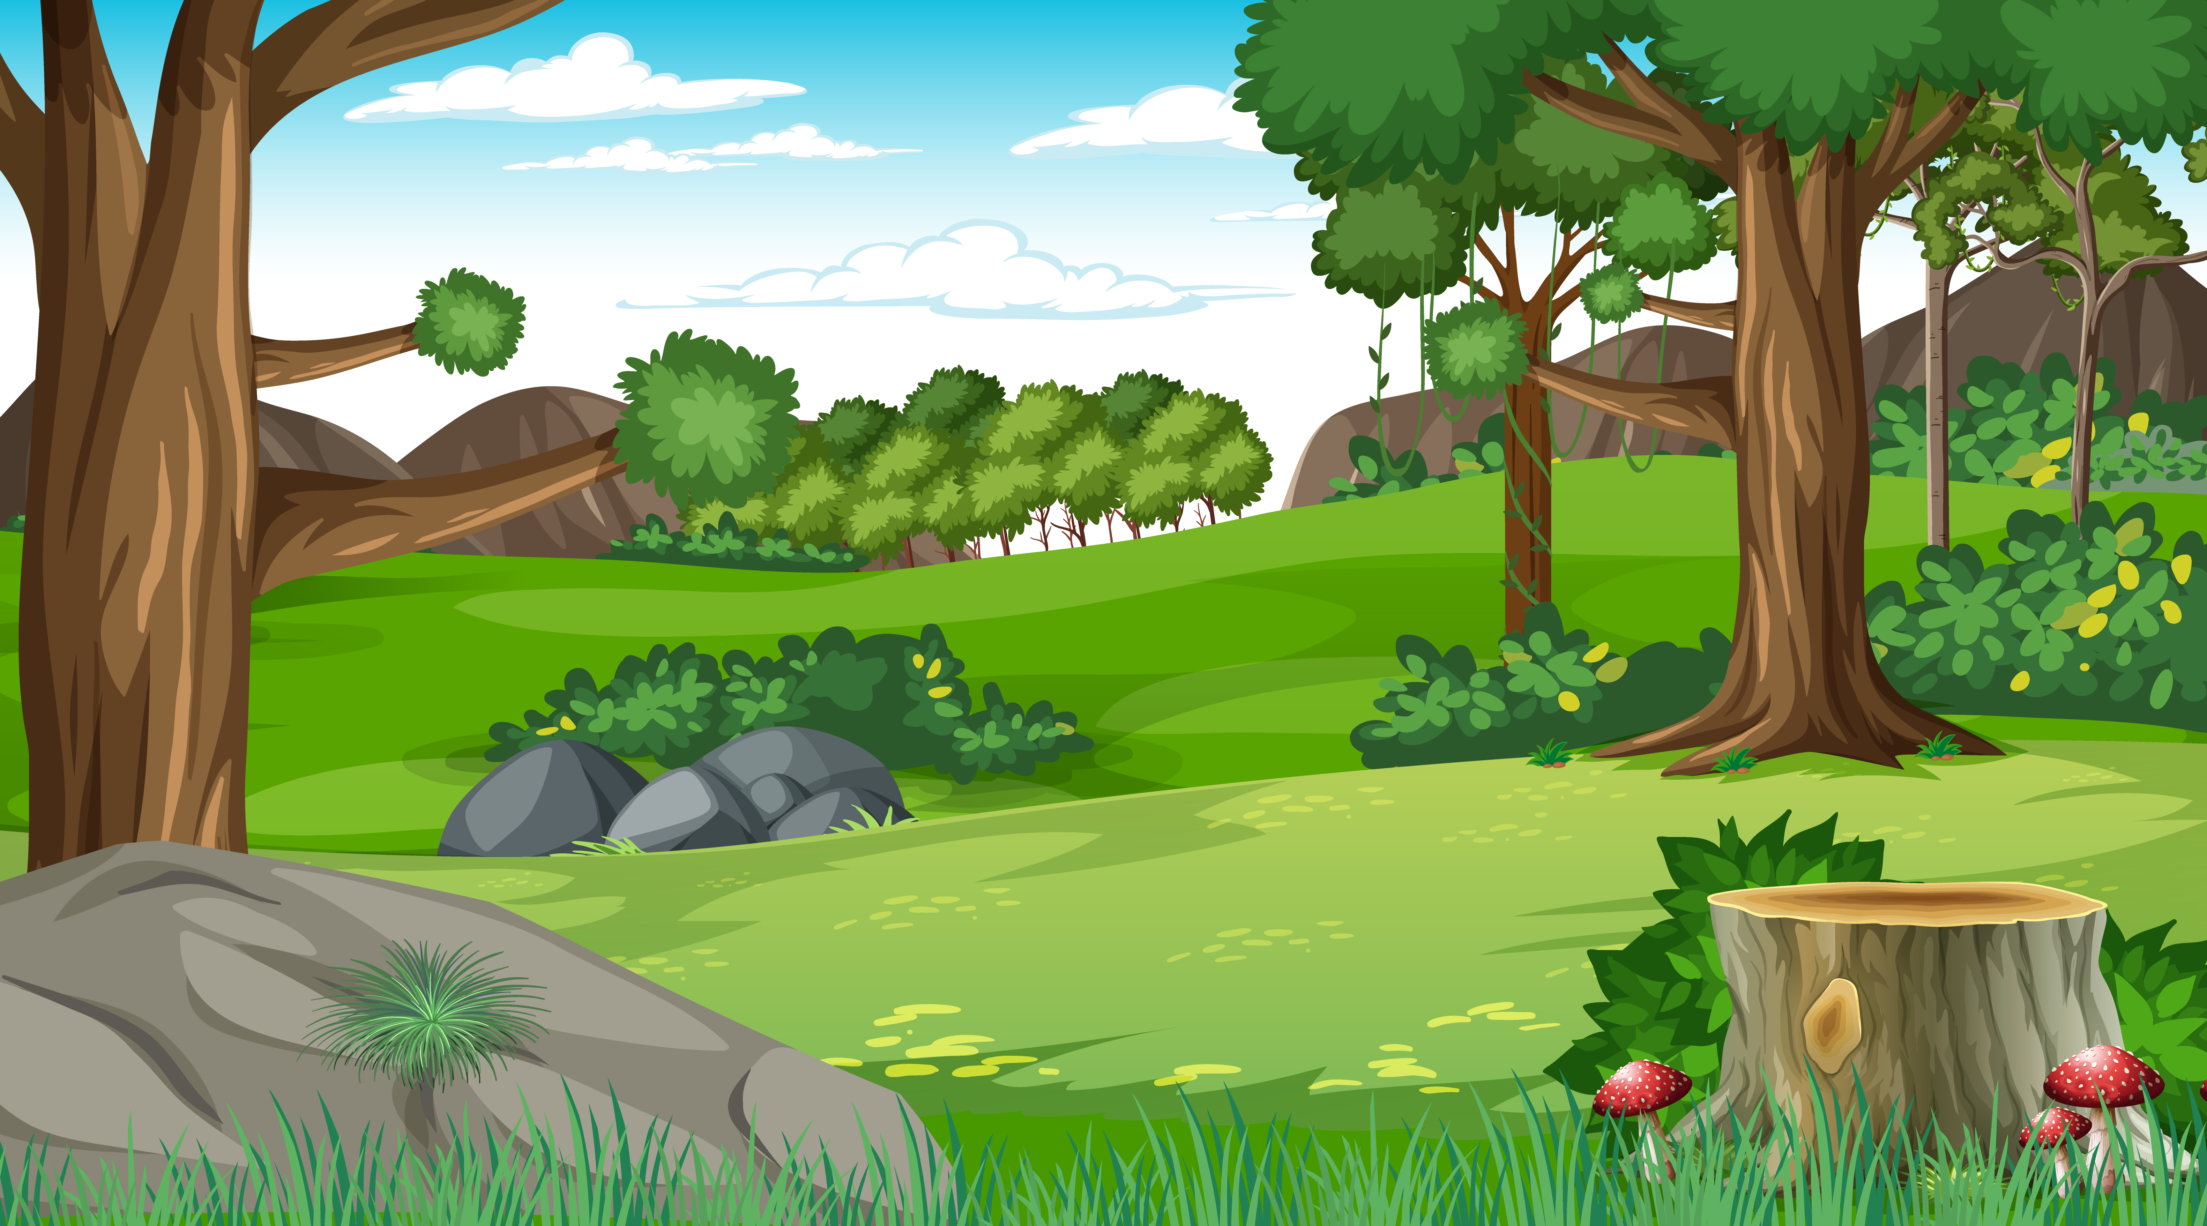



Bài thơ ca ngợi sự tươi đẹp và hòa bình của Trái Đất
NỘI DUNG
BÀI ĐỌC

Slide 7

Đoạn văn có chữ nào cần viết hoa?
Có chữ nào dễ viết lẫn, dễ sai chính tả ?
Em nghĩ về Trái Đất
Những chữ cái đầu câu
Em vươn vai đứng dậy
Trái Đất đã xanh rồi
Giữa biêng biếc mây trời
Tiếng chim vui ngọt quá.
Quàng khăn xanh biển cả
Khoác áo thơm hương rừng
Trái Đất mang trên lưng
Những đứa con của đất.
Như ban mai nắng ấm
Lung linh bờ thảo nguyên
Hãy giữ được bình yên
Cho hoa thơm thơm mãi.
(Nguyễn Lãm Thắng)
biêng biếc
quàng khăn
Trái Đất
trên lưng
lung linh

Slide 8



Slide 9


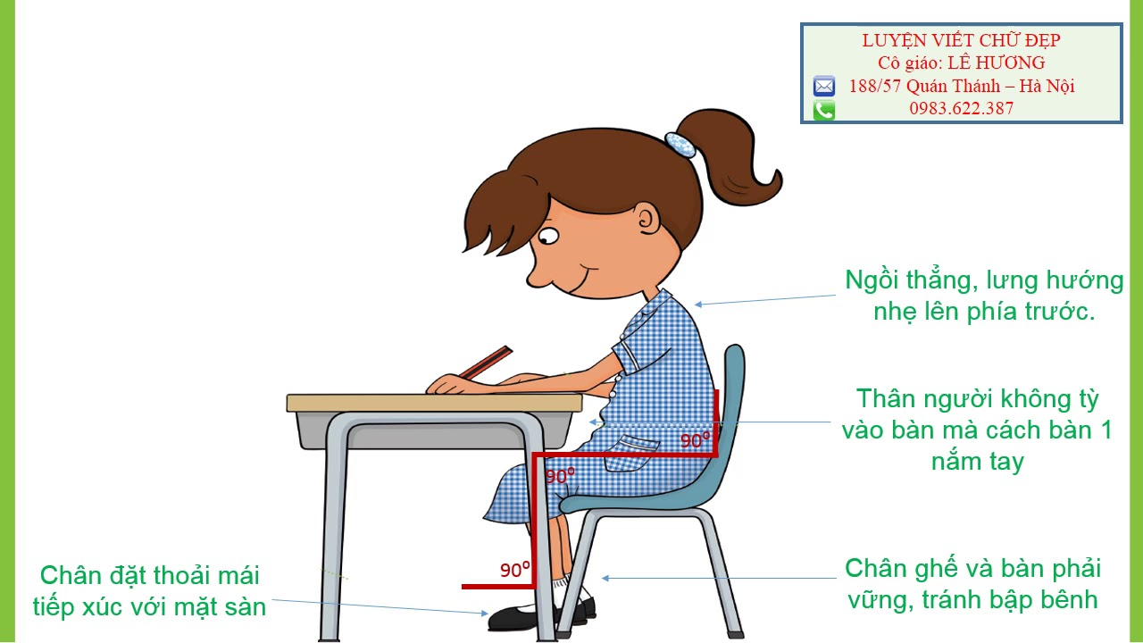

Slide 10
Em nghĩ về Trái Đất
Em vươn vai đứng dậy
Trái Đất đã xanh rồi
Giữa biêng biếc mây trời
Tiếng chim vui ngọt quá.
Quàng khăn xanh biển cả
Khoác áo thơm hương rừng
Trái Đất mang trên lưng
Những đứa con của đất.
Như ban mai nắng ấm
Lung linh bờ thảo nguyên
Hãy giữ được bình yên
Cho hoa thơm thơm mãi.
(Nguyễn Lãm Thắng)

Slide 11


2
Chọn từ phù hợp với mỗi lời giải nghĩa dưới đây:
Rành
Dành
Giành
Giữ lại cho mình hoặc cho ai đó.
Biết rõ, rất thành thạo.
Cố dùng dức để lấy về được cho mình (hoặc cố gắng để đạt cho được)

Slide 12


Rành
Biết rõ, rất thành thạo.
Dành
Giữ lại cho mình hoặc cho ai đó
Giành
Cố dùng sức để lấy về được cho mình (hoặc cố gắng để đạt cho được)

Slide 13
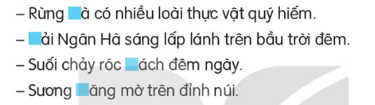
3
Làm bài tập a hoặc b
a
Chọn r hoặc d hoặc gi thay cho ô vuông

Slide 14
3a
Chọn r hoặc d hoặc gi thay cho ô vuông
- Rừng già có nhiều loài thực vật quý hiếm.
- Dải Ngân Hà sáng lấp lánh trên bầu trời đêm.
- Suối chảy róc rách đêm ngày.
- Sương giăng mờ trên đỉnh núi.

Slide 15
3b
Chọn dấu hỏi hoặc dấu ngã cho chữ in đậm.
Thao nguyên là một vùng đất rộng lớn, được phu kín bơi lớp cỏ xanh mượt. Nhiều loài động vật là cư dân của nơi đây như: chim se, chuột, tho, hươu cao cô,... Nếu bạn muốn đi da ngoại thì đồng cỏ là một lựa chọn tuyệt vời. Còn gì vui bằng khi được chạy nhay trên tham cỏ xanh như ngọc.

Slide 16
3b
Chọn dấu hỏi hoặc dấu ngã cho chữ in đậm.
Thảo nguyên là một vùng đất rộng lớn, được phủ kín bởi lớp cỏ xanh mượt. Nhiều loài động vật là cư dân của nơi đây như: chim sẻ, chuột, thỏ, hươu cao cổ,... Nếu bạn muốn đi dã ngoại thì đồng cỏ là một lựa chọn tuyệt vời. Còn gì vui bằng khi được chạy nhảy trên thảm cỏ xanh như ngọc.

Slide 17


Slide 18

- Cùng người thân nói về hiện tượng ô nhiễm môi trường ở địa phương em.
- Em hãy đoán xem nguyên nhân nào gây nên hiện tượng ô nhiễm đó.

Slide 19


Slide 20


